Slide 1
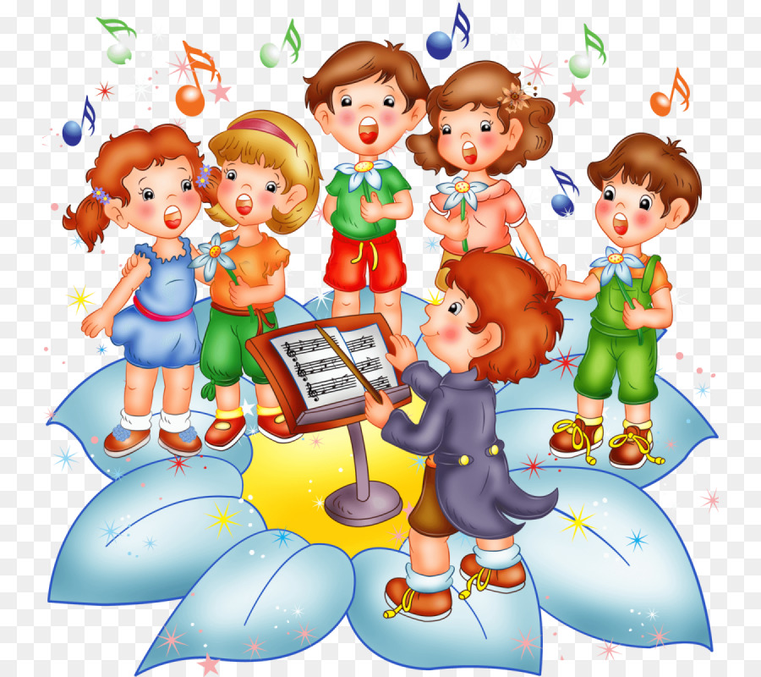
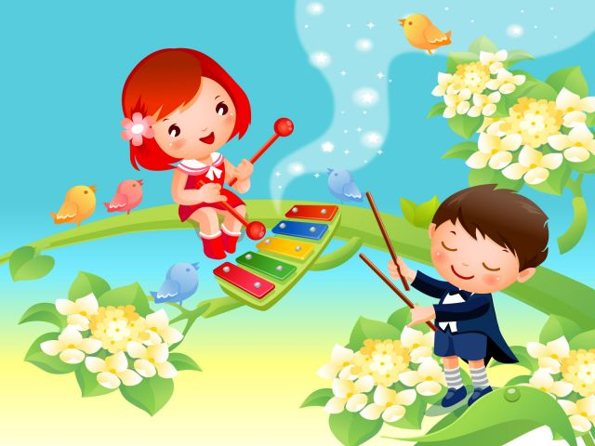
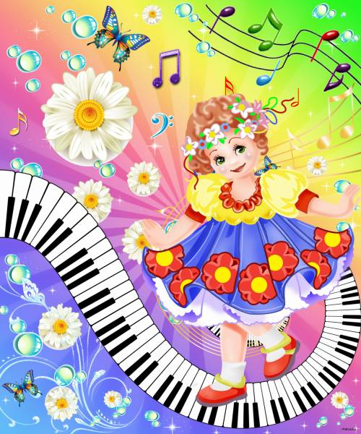
Детские музыкальные инструменты
Грицаенко Г.Р.

Slide 7
ЗАГАДКИ ДЛЯ ДЕТЕЙ НА ТЕМУ:
Детские музыкальные инструменты.

Slide 8
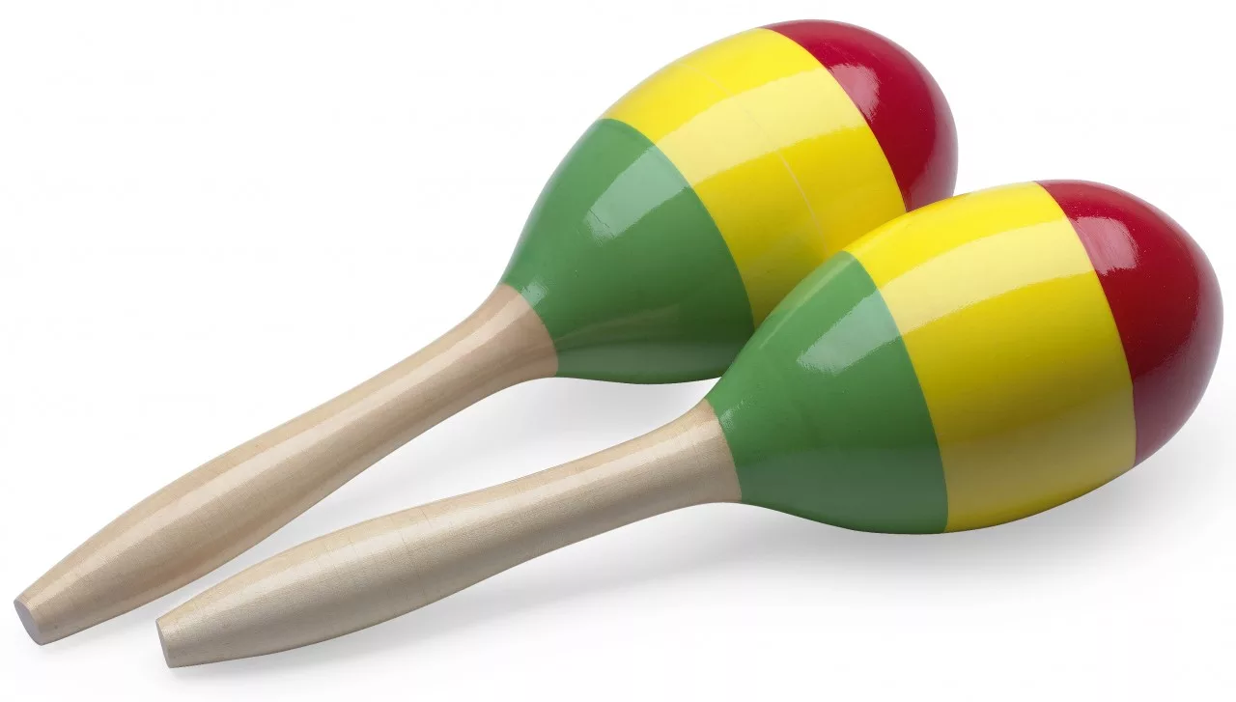
Они похожи на погремушки, только это не игрушки!
( Маракасы)

Slide 9
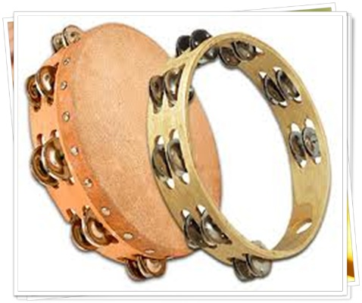
То гремит он словно гром, то вдруг льется ручейком.
( Бубен)

Slide 10
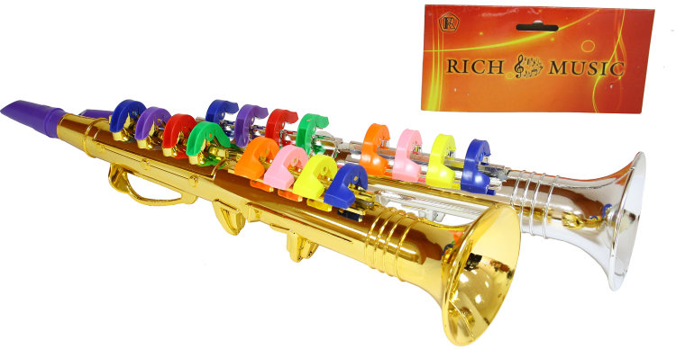
Дед Егор ещё не старый, Внуку сделал он подарок, и теперь у нас Васютка целый день дудит на...
( Дудка)

Slide 11
За обедом суп едят, К вечеру «заговорят» Деревянные девчонки, Музыкальные сестренки. Поиграй и ты немножко На красивых ярких... (Ложках)

Slide 12
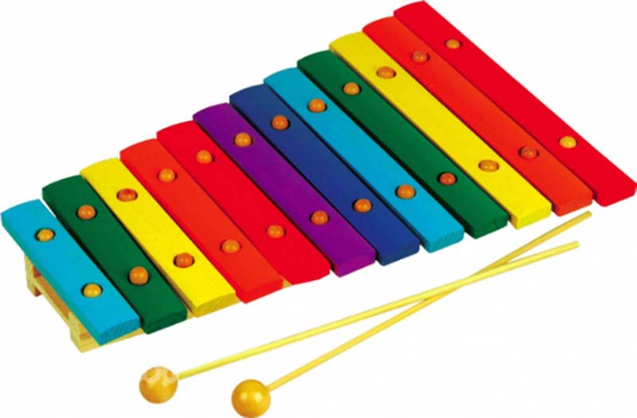
Отпускаем молоточки, На железные листочки И летит весёлый звон. Что звенит?

Slide 13
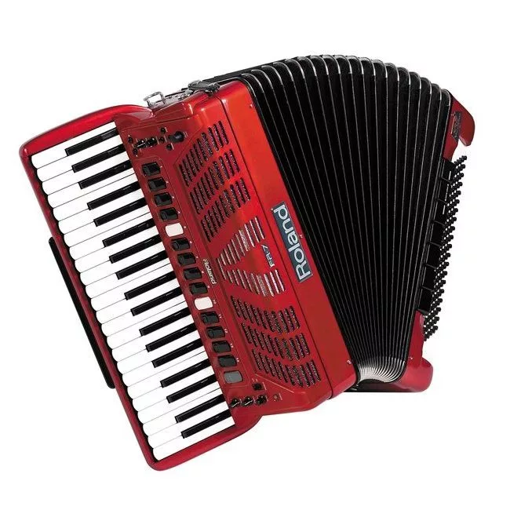
От гармони он родился, С пианино подружился. Он и на баян похож. Как его ты назовёшь?
(Аккордеон)

Slide 14
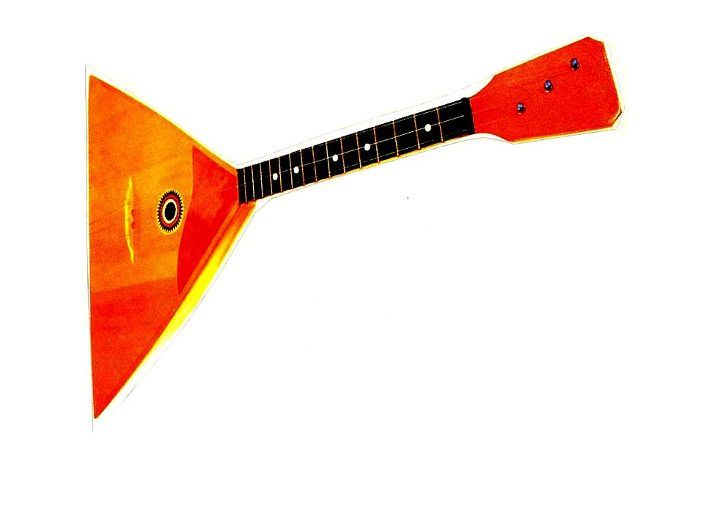
В озорные три струны Все в России влюблены.
(Балалайка)

Slide 15
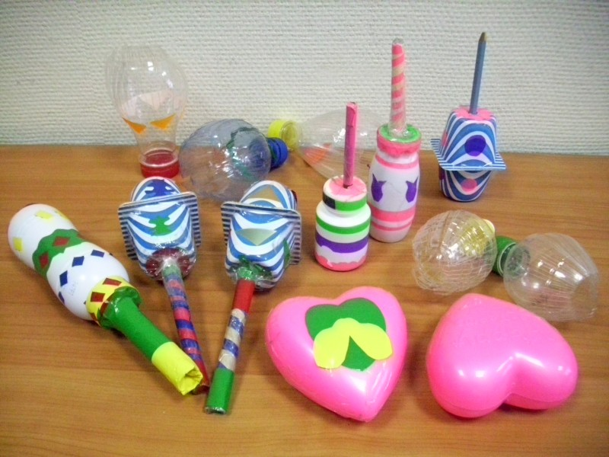
Игрушки - самоделки

Slide 16
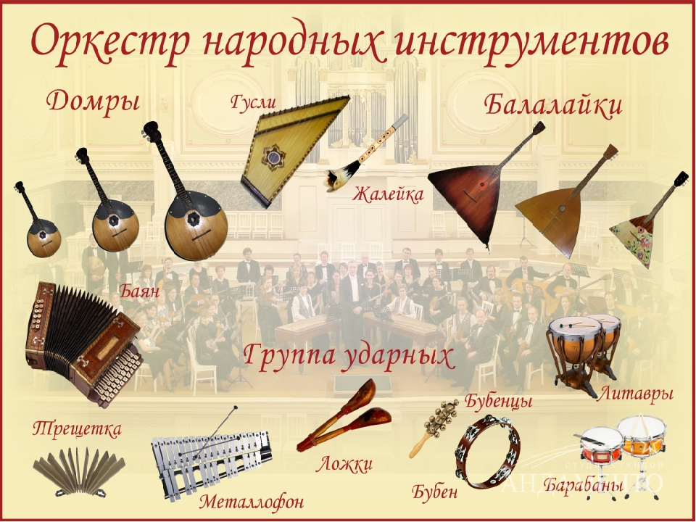
Народные музыкальные инструменты

Slide 17
Классификация детских музыкальных инструментов
Н.А. Ветлугиной
1. Группа струнных: балалайка, гусли, домра.
2. Группа духовых: саксофон, мелодика, флейта, кларнет.
3. Группа ударно-клавишных: пианино, рояль.
4. Группа клавишно – язычковых: баян, аккордеон, гармоника.
5. Группа ударных, имеющих звукоряд: ксилофон, металлофон.
6. Группа ударных, не имеющих звукоряд: барабан, бубен, тарелки, кастаньеты, маракасы, трещотки, треугольник, бубенцы.

Slide 18
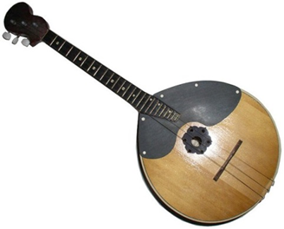
Струнные ДОМБРА
Термин “домбра” тюркского происхождения. Предком домры явился египетский инструмент “пандура”, проникший к нам через Персию, торговавшей с Закавказьем.
загадка
Играет, а не гитара.
Деревянная, а не скрипка.
Круглая, а не барабан.
Три струны, а не балалайка.

Slide 19
струнные
ГУСЛИ
На чём в гостях, вдали от дома,
Играл Садко царю морскому?
Тот музыкальный инструмент
Сломал он, улучив момент.
(Гусли.)

Slide 20
БАЛАЛАЙКА
Впервые название “балалайка” встречается в письменных памятниках времен Петра Великого. В 1715 г., при праздновании устроенной по приказу царя шуточной свадьбы в числе инструментов упоминается и балалайка.
У неё есть три струны ,
Их рукой щипать должны,
Можно под неё плясать
И по-русски приседать. (Балалайка).

Slide 21
Духовые САКСАФОН
Как узнать, где саксофон? – Посмотреть, где спрятан слон: Будто хобот он изогнут... Только кончик – граммофон!

Slide 22
МЕЛОДИКА
.

Slide 23
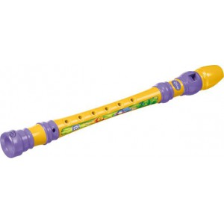
ФЛЕЙТА
Чудесная трубочка, Не простая дудочка, Бывает золотой, фарфоровой, костяной, Изумительно поёт, Всех в концертный зал зовёт. (Флейта)

Slide 24
Ударно-клавишные РОЯЛЬ
Я стою на трёх ногах, Ноги в чёрных сапогах. Зубы белые, педаль. Как зовут меня?

Slide 25
ПИАНИНО
До, ре, ми, фа, соль, ля, си. Сколько клавиш посмотри: Черные и белые – По ним пальцы бегают. Клавишный мой инструмент. Пианино лучше нет!

Slide 26
Клавишно – язычковые

Slide 27
Ударные

Slide 29
Ударные
Ложки – ударный инструмент, представляющий собой деревянные ложки, к рукоятке которой привязывали бубенчики В игровой комплект ложек могут входить 2, 3 или 4 ложки среднего размера и одна большой величины. От того, что размеры разные, возникает впечатление чередования звуков по высоте.
За обедом суп едят,
К вечеру «заговорят»
Деревянные девчонки,
Музыкальные сестренки.
Поиграй и ты немножко
На красивых ярких...
(Ложках)

Slide 30
БУБЕН
Бубен - один из ударных инструментов, пришедший в симфонический оркестр в XIX веке, бубен был известен еще в странах Древнего Востока. Бубен – музыкальный ударный инструмент в виде деревянного обруча, с натянутой на одной стороне кожаной мембраной. В прорезях обруча парами прикрепляются тонкие пластинки, на них подвешиваются бубенчики. На нем играют, встряхивая его в воздухе, ударяя по его коже ладонью

Slide 31
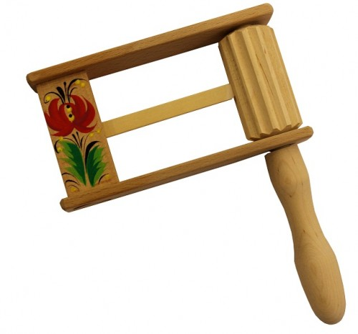
ТРЕЩОТКА
Трещотки – ударный музыкальный инструмент, заменяющий хлопки в ладоши. Письменных свидетельств упоминания в древней Руси этого инструмента нет. При археологических раскопках в Новгороде в 1992 году были найдены две дощечки, которые, по предположению В. И. Поведкина, входили в комплект древних новгородских трещоток в ХII веке.

Slide 32
МАРАКАСЫ
Он похож на погремушку, Только это не игрушка! (Маракас)

Slide 33
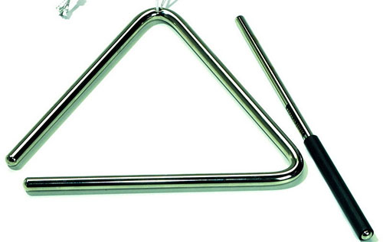
ТРЕУГОЛЬНИК
В самый сказочный момент вступит этот инструмент.
Но совсем не каждый знает, что в оркестре он играет!
Тихо, нежно зазвенит, будто всё посеребрит.
А затем умолкнет скоро по сигналу дирижёра.
Знает это каждый школьник.
Что такое...
(Треугольник)

Slide 35
Народные музыкальные инструменты

Slide 36
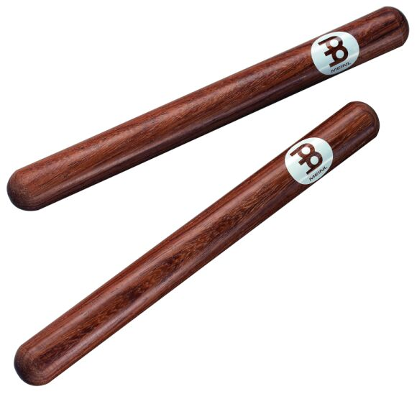
КЛАВЕС
КЛАВЕС - кубинский народный ударный инструмент, две палочки из черного дерева разной толщины. По легенде эти палочки символизируют Мужчину и Женщину. При игре палочками ударяют друг о друга, при этом пальцы левой руки, держащие палочку, по которой ударяют, складываются особым образом, чтобы создать своеобразный резонатор. На клавесе можно играть самые разнообразные ритмические рисунки.

Slide 37
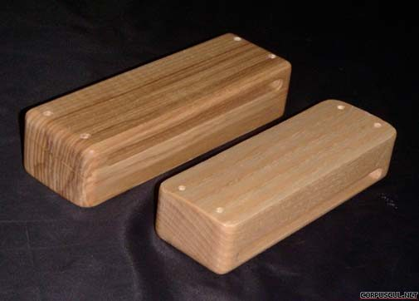
КОРОБОЧКА
ДЕРЕВЯННАЯ КОРОБОЧКА - один из самых распространённых ударных музыкальных инструментов с неопределённой высотой звучания. Звучание инструмента — характерный цокающий звук.
Представляет собой прямоугольный брусок звонкого, хорошо высушенного дерева. С одной стороны, ближе к верхней части бруска, выдолблена глубокая щель шириной около 1 см. На инструменте играют деревянными или пластиковыми палочками. В зависимости от размера коробочки, звук может быть выше или ниже, поэтому зачастую композиторы используют несколько вуд-блоков, звучащих по-разному.

Slide 38
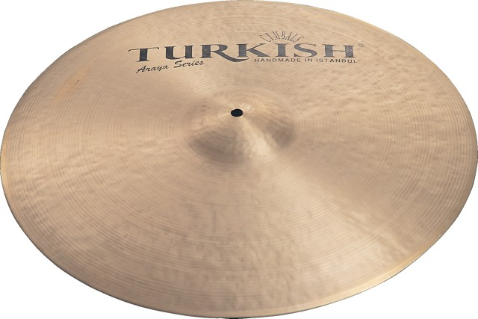
ТАРЕЛКИ
ТАРЕЛКИ — ударный музыкальный инструмент с неопределенной высотой звучания. Тарелки известны с древнейших времен, встречаясь в Китае, Индии, позже в Греции и Турции.
Представляют собой диск выпуклой формы, изготовленный из особых сплавов путем литья и последующей ковки. В центре тарелки имеется отверстие, предназначенное для закрепления инструмента на специальной стойке или для прикрепления ремня.
Среди основных приемов игры: удары различными палочками и колотушками, удары тарелок друг о друга, игра смычком.

Slide 39
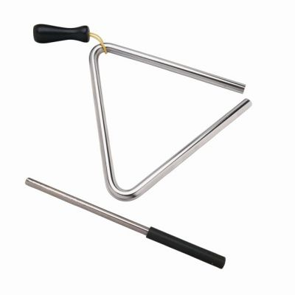
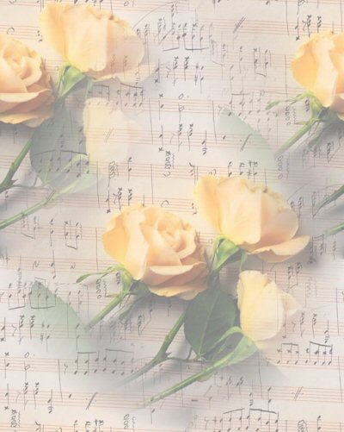
ТРЕУГОЛЬНИК
ТРЕУГОЛЬНИК — ударный музыкальный инструмент в виде металлического прута (обычно из стали или алюминия), изогнутого в форме треугольника. Один из углов оставлен открытым (концы прута почти касаются).
Треугольник принадлежит к инструментам с неопределённой высотой звука, имеет блестящий и яркий тембр. Как правило, ему поручаются несложные ритмические фигуры и тремоло. Треугольник подвешивается за один из углов на тонкой проволоке или тесьме, которую держат в руке или прикрепляют к пюпитру. По треугольнику ударяют металлической (реже деревянной) палочкой.
С конца XVIII века треугольник — один из основных ударных инструментов симфонического оркестра. В сочинениях Гайдна, Моцарта и Бетховена он использовался для имитации так называемой «янычарской музыки». Одно из первых сочинений, в котором треугольнику поручена достаточно ответственная самостоятельная партия — Концерт № 1 для фортепиано с оркестром Листа.

Slide 40
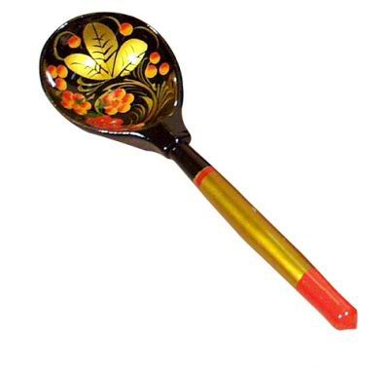
ЛОЖКИ
ДЕРЕВЯННЫЕ ЛОЖКИ используются в славянской традиции как музыкальный инструмент. Игровой комплект составляет от 3 до 5 ложек, иногда разного размера. Звук извлекается путём ударения друг о друга задних сторон черпаков. Тембр звука зависит от способа звукоизвлечения.
Обычно один исполнитель использует три ложки, две из которых закладываются между пальцами левой руки, а третья берётся в правую. Удары производятся третьей ложкой по двум в левой руке. Обычно для удобства удары производятся на руке или колене. Иногда к ложкам подвешивают бубенчики.

Slide 41
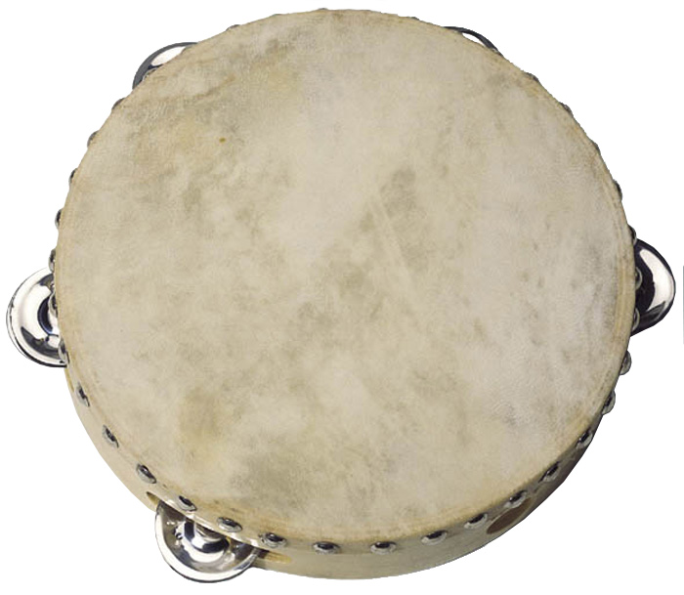
БУБЕН
БУБЕН — ударный музыкальный инструмент неопределённой высоты звучания, состоящий из кожаной мембраны, натянутой на деревянный обод. К некоторым разновидностям бубнов подвешены металлические колокольчики, которые начинают звенеть, когда исполнитель ударяет по мембране бубна, потирает её или встряхивает весь инструмент.

Slide 42
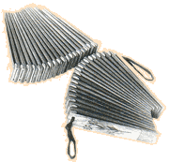
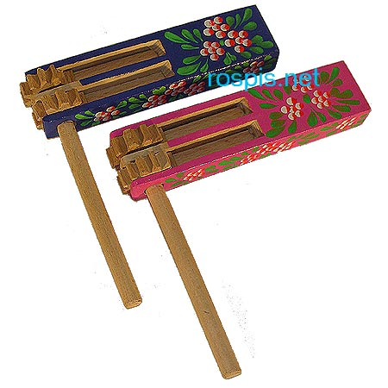
ТРЕЩЕТКИ
ТРЕЩЕТКА - народный музыкальный инструмент, идиофон, заменяющий хлопки в ладоши.
ТрещЕтки состоят из набора 18 - 20 тонких дощечек (обычно дубовых) длиной 16 - 18 см. Они соединяются между собой плотной верёвкой, продетой в отверстия верхней части дощечек. Для разделения дощечек между ними вверху вставляются небольшие пластинки из дерева шириной приблизительно 2 см.
Существует и другая конструкция трещетки - прямоугольный ящичек с помещённым внутри деревянным зубчатым колесом, прикреплённым к маленькой рукоятке. В одной из стенок этого ящичка делается прорез, в отверстии которого неподвижно укреплена тонкая упругая деревянная или металлическая пластинка.
Трещетка держится за веревку двумя руками, резкие или плавные движения позволяют издавать различные звуки. При этом руки находятся на уровне груди, головы, а иногда поднимаются чтобы привлечь внимание своим внешним видом.

Slide 43
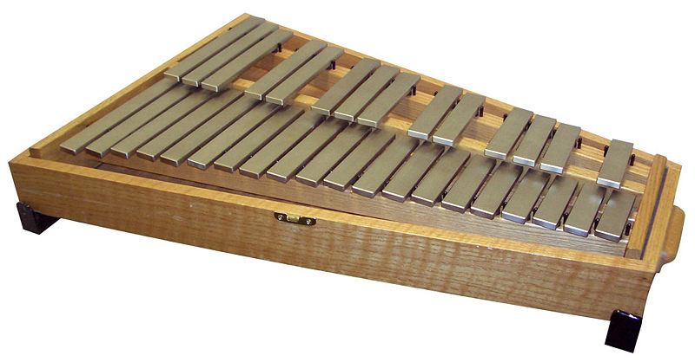
КОЛОКОЛЬЧИКИ
КОЛОКОЛЬЧИКИ — ударный музыкальный инструмент с определённой высотой звучания. Инструмент обладает светлозвенящим тембром в пиано, блестящим и ярким — в форте. Колокольчики существуют в двух разновидностях: простые и клавишные.
Простые колокольчики представляют собой набор настроенных по хроматизму металлических пластинок, размещённых в два ряда на деревянной раме трапециевидной формы. Расположение пластинок на них аналогично расположению белых и чёрных клавиш фортепиано. Применяемый диапазон колокольчиков — от третьей октавы до пятой октавы, на некоторых инструментах — шире. Играют на обычных колокольчиках двумя маленькими металлическими молоточками или деревянными палочками.
В клавишных колокольчиках пластинки заключены в корпус наподобие маленького пианино, где имеется несложный механизм молоточков, передающий удары от клавиш к пластинкам (этот механизм схож с механизмом челесты). Клавишные колокольчики технически подвижнее простых, но проигрывают им в чистоте тембра.

Slide 44
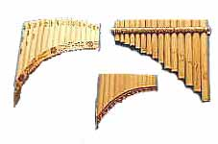
КУГИКЛЫ
КУГИКЛЫ — духовой музыкальный инструмент, русская разновидность многоствольчатой флейты, известной науке под названием «флейта Пана». Инструмент этот распространён в разных частях, у каждого народа для него свои названия.
У русских первым обратил внимание на флейту Пана Гасри, давший весьма неточное её описание под названием свирель или свирелка. О кугиклах писал Дмитрюков в журнале «Московский телеграф» в 1831 году. На протяжении XIX в. в литературе время от времени встречается свидетельства об игре на кугиклах, особенно на территории Курской губернии.
Кугиклы представляют собой набор пустотелых трубок различной длины и диаметра с открытым верхним концом и закрытым нижним. Инструмент этот изготавливался обычно из стеблей куги (камыша), тростника, бамбука и т. д., дном служил узел ствола.
Комплект кугикл обычно состоит из 3—5 трубок одинакового диаметра, но разной длины. Трубки инструмента не скрепляются между собой, что позволяет их менять в зависимости от требуемого строя. Верхние, открытые концы инструмента располагаются на одной линии. Поднося их ко рту и поводя ими (или головой) из стороны в сторону, дуют на края срезов, извлекая, как правило, короткие, толчкообразные звуки.

Slide 45
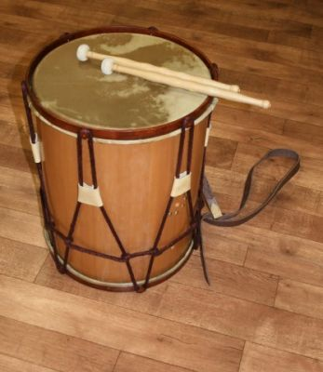
БАРАБАН
БАРАБАН — ударный музыкальный инструмент, мембранофон. Распространён у большинства народов. Состоит из полого цилиндрического деревянного (или металлического) корпуса-резонатора или рамы, на которые с одной или двух сторон натянуты мембраны. Относительная высота звука может регулироваться натяжением мембран. Звук извлекают ударом по мембране деревянной колотушкой с мягким наконечником, палочкой, руками, а иногда и трением.
Известно о существовании барабанов в древнем Шумере около 3000 лет до н.э. При раскопках в Месопотамии были найдены одни из древнейших ударных инструментов, сделанные в виде маленьких цилиндров, происхождение которых датируется третьим тысячелетием до нашей эры. С древнейших времён барабан использовался как сигнальный инструмент, а также для сопровождения ритуальных танцев, военных шествий, религиозных обрядов. В современную Европу барабаны попали с Ближнего Востока. Прототип малого (военного) барабана был заимствован у арабов в Испании и Палестине. О длительной истории развития инструмента свидетельствует и большое разнообразие его видов в наши дни. Известны барабаны различных форм и размеров.

Slide 46
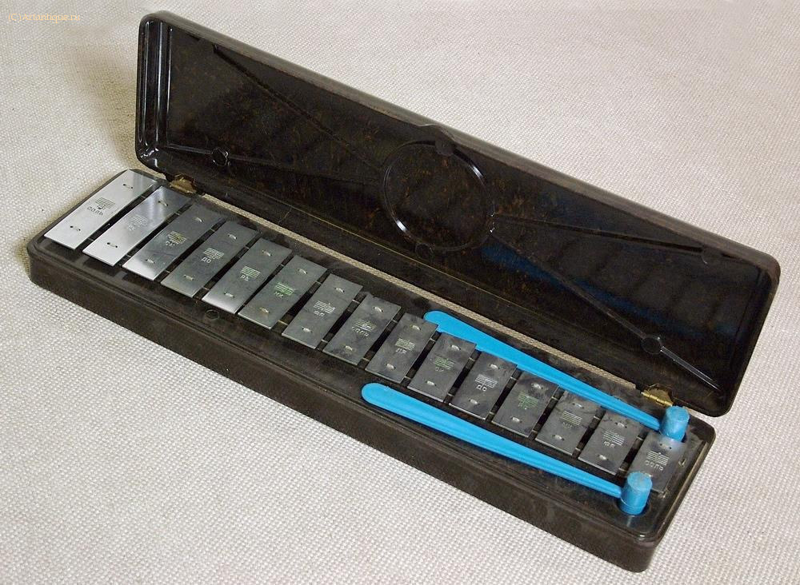
МЕТАЛЛОФОН
МЕТАЛЛОФОН — род музыкальных инструментов, основным элементом которых является ряд металлических пластин-клавиш, по которым для извлечения звука ударяют специальным молоточком.
Один из видов металлофона — колокольчики.
Сходный музыкальный инструмент — ксилофон, отличающийся от металлофона в основном материалом изготовления клавиш.

Slide 47
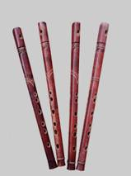
СВИРЕЛИ
СВИРЕЛЬ — русский двуствольный духовой инструмент; род двуствольной продольной флейты. Один из стволов имеет обычно длину 300—350 мм, второй — 450—470 мм. В верхнем конце ствола — свистковое устройство, в нижней части — по 3 боковых отверстия для изменения высоты звуков. Стволы настроены между собой в кварту и дают в целом диатонический звукоряд в объёме септимы.
В обыденном языке свирелью часто называют духовые инструменты типа одноствольных или двуствольных флейт.

Slide 48
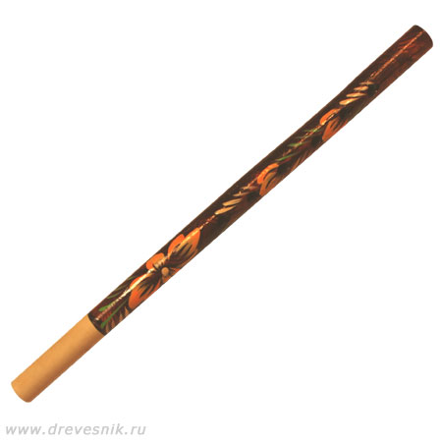
ДУДКИ
ДУДКА — русский народный музыкальный духовой инструмент, состоящий из бузинной тростины или камыша и имеющий несколько боковых отверстий, а для вдувания — мундштучок. Существуют двойные дудки: в две сложенные трубки дуют через один общий мундштук.
Археологические раскопки свидетельствуют, что на костяных дудках играли задолго до нашей эры. В этнографических материалах XVIII и XIX вв. упоминаются деревянные и тростниковые дудочки.
Деревянная дудка может быть вырезана из ветки или сделана на токарном станке. На конце вырезается свисток или вставляется жалейка. В дудке выжигаются или сверлятся отверстия.
У тростниковой дудочки или жалейки язычок надрезается прямо на ней. Звук своеобразный, резкий.

Slide 49
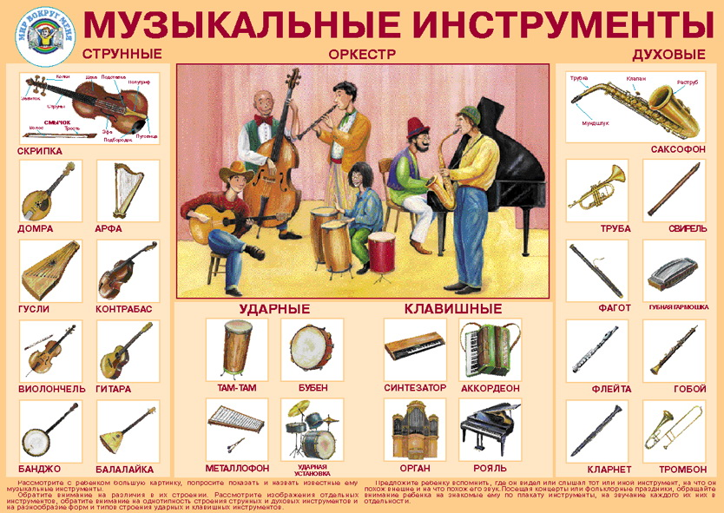
МУЗЫКАЛЬНЫЕ ИНСТРУМЕНТЫ

Slide 50
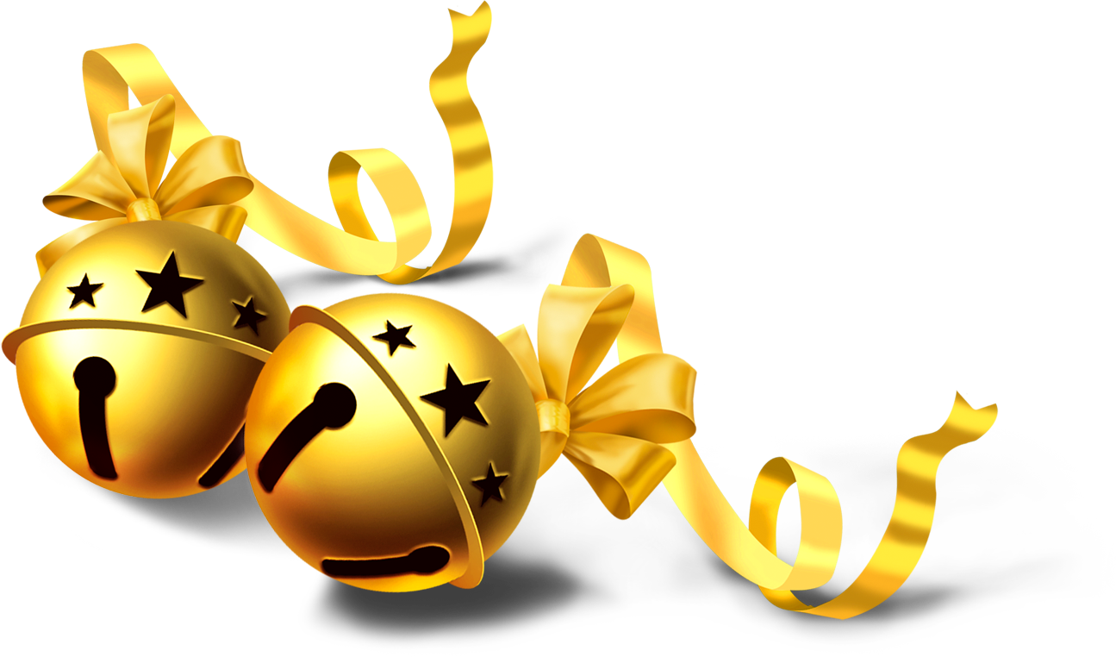
СПАСИБО ЗА ВНИМАНИЕ !

